Slide 1


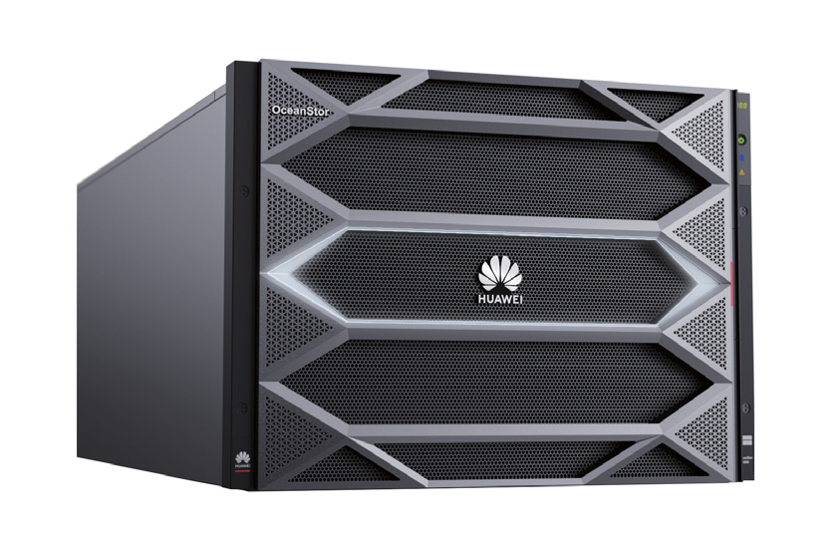
宝德 PLStor A9800
高性能AI存储产品

Slide 2


数据存储解决方案
宝德 PLStor A9800 是专为 AI 而生的新一代高性能 AI 存储，加速大模型训练 / 推理。极致性能，创新数控分 离架构，单框 1000 万 IOPS，400GB/s 带宽，训练集加载效率业界 4 倍，断点续训速度业界 3 倍。
宝德 PLStor A9800 高性能 AI 存储支持灵活扩展，单集群支持 512 控 Scale-out，EB 级存储容量扩展，匹配 万亿 / 十万亿参数多模态大模型平滑演进诉求。同时存储原生支持向量等全新数据范式，内置高性能向量检索引擎， 加速大库容向量知识库检索，减少推理“幻觉”， 一套存储满足 AI 训推全流程数据处理需求。
产品优势
极致性能
PLStor A9800 通过 NDS 直通 NPU，构建NPU 直通数据存储的最优性能路径，绕过复杂协议栈，消除数据拷贝，性能 提升 40%。
PLStor A9800 新一代 AI 存储，通过 DataTurbo 高性能文件加速引擎，数据读写内核态直通存储，同时数据缓存基于内 核态，加速内存高效流动，内存占用率减少 50%。实现 400GB/s 单框大带宽，面对万亿参数大模型 TB 级 Checkpoint 实 现分钟级读写，加速大模型断点续训。
PLStor A9800 新一代 AI 存储基于全局统一数据视图，通过 DPU 卸载 CPU 通用算力，数据读写由 DPU 处理， ByPass CPU 和内存，数据读写直通到盘。单框能够提供 1000 万 IOPS，数据加载效率业界 4 倍。
灵活扩展
PLStor A9800 新一代 AI 存储基于全新硬件架构，支持 Scale-out & Scale-up 双向融合的弹性扩展能力，单集群支持 最大 512 控扩展，EB 级存储容量，兼顾高性能和高容量密度。同时支持阵列后端插 DPU、GPU 加速卡等多种算力卡，存储集群最大支持 Scale-up 4096 张卡，提供 1.44 万TFLOPS 算力，加速数据处理，提供加密、压缩、向量检索等多种功能卸载。
PLStor A9800 满足多样化生态需求，支持文件、对象、向量等多种协议，实现数据归集、预处理、 模型训练、部署推理等 AI 大模型开发全流程，数据 0 拷贝，加速大模型迭代开发。
PLStor A9800 新一代AI 存储支持SmartQuota，即文件系统配额技术。方便系统管理员管控资源使用者（包括目录、用户、 用户组）的存储资源，以限制指定使用者可使用的磁盘空间，从而避免出现某些用户过度占用资源，发挥存储空间的价值最大化。
智能推理
PLStor A9800 新一代 AI 存储从传统的 NAS、对象到向量、图自适应检索引擎等全新数据范式，支持多模与海量知识高 性能检索能力，构建基于 RAG 知识库和 Unified Cache 推理场景关键竞争力，知识库 QPS 性能领先业界 3 倍，生产系统 AI Agent 提供亿级大库容知识库存储，查询更精准，实现中心推理“推得准、推得快、推得起”。

Slide 3
产品型号 | PLStor A9800
每控处理器 | 4颗鲲鹏920处理器，每颗处理器64C，主频2.0GHz
硬件架构 | 盘控一体
每框最大裸容量 | 983.04TB
每框高度 | 8U
每框控制器数 | 2
每框硬盘数 | 64
每控处理器 | 4颗鲲鹏920处理器
每控最大内存 | 1024GB
数据盘类型 | Palm NVMe SSD
网络类型 | 25/100 Gb/s TCP/IP 25/100/200 Gb/s RoCE
关键特性 | 集群（HyperScale），配额（SmartQuota），分级存储（SmartTier）*，服务质量（SmartQoS），多协议互通（SmartInterworking），端到端数据完整性校验（DIF）
机箱尺寸 （高×宽×深） | 352.8mm x 447mm x 952.2mm
工作环境温度 | 海拔-60~+1800m时的环境温度为5℃~35℃；海拔1800m~3000m时，海拔每升高220m，环境温度（上限）降低1℃。
工作环境湿度 | 10%～90％R.H.
了解更多相关信息请访问 http://www.powerleader.com.cn/
通信地址：深圳市龙华新区清祥路1号宝能科技园7栋B座16楼
宝德计算机保留对产品规格或其他产品信息（包含但不限于产品重量，外观，尺寸或其他物理因素）不经通知予以更改的权利；本文中所提到的信息，如因产品升级或其他原因而导致的变更，恕不另行通知。本文中所涉及的产品图片均以产品实物为准
本资料仅供参考，不构成任何形式的承诺。

